Slide 1
Рабочая группа 2
«Механизмы реализации проекта создания МФЦ в Москве»
Модератор:
Сергей Алексашенко, директор по макроэкономическим исследованиям НИУ Высшая школа экономики

Slide 2

Восприятие – это реальность
Проект перешёл в стадию практической реализации
Проект привел к очевидным улучшениям (законодательство, отношение инвесторов и экспертов)
Мы собой довольны и очень амбициозны

Slide 3
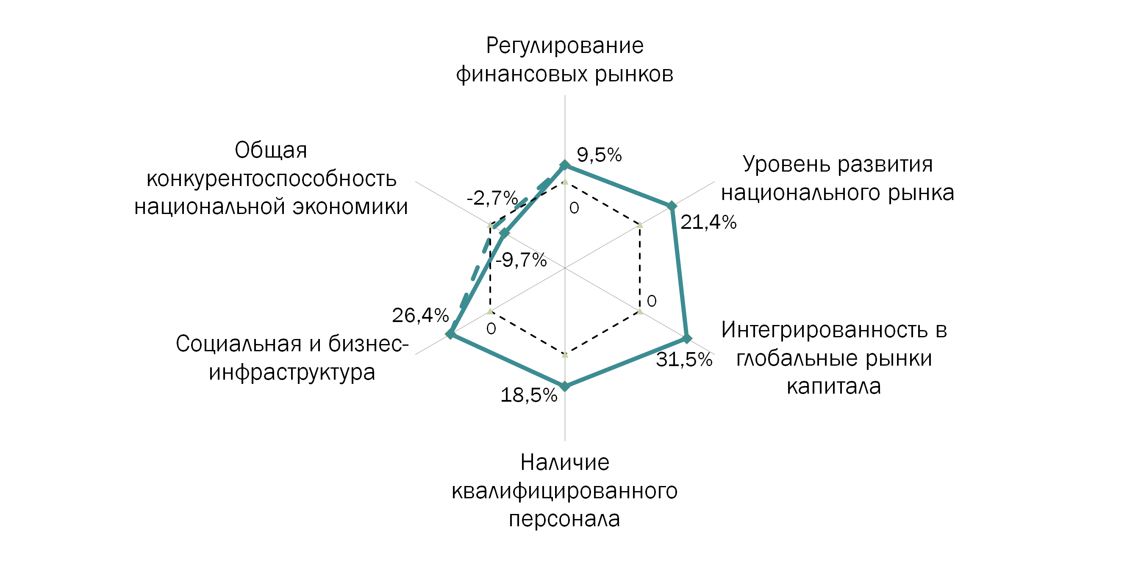
Можем себя похвалить.
Вниз тянут экономическая несвобода и недоверие бизнеса и потребителей

Slide 4
Если ты знаешь, где ты находишься сейчас, значит ты прошёл половину пути
Зафиксировать письменно все пройденные развилки – there is no future unless you destruct the past
Переосмыслить Концепцию создания МФЦ (позиционирование, стратегический маркетинг)
Ясно и четко сформулировать цели, желательно с установлением сроков их достижения

Slide 5
Основной конфликт:
законодательство
vs
правоприменение

Slide 6
Скорость и очевидность результатов поддерживают momentum
Ежегодно проводить независимую оценку достигнутых результатов и публиковать доклад о ходе реализации Проекта
Не бояться при необходимости проводить корректировку планов и целей
Если проект носит «национальный» характер (патронируется Президентом), то патрон должен регулярно получать информацию о реализации Проекта

Slide 7
Ключевые конфликты
Прогресс в реформе законодательства, но регресс в правприменительной и судебной практике
Хотим делать упор на финансовую инфраструктуру и инструменты, а эксперты говорят про необходимость развития внутреннего инвестиционного спроса (pool of capital)
Социально-бытовая инфрастуктура и привлечение человеческого капитала (pool of talent) – все понимают, но мало что меняется

Slide 8
Понятная и прозрачная структура управления
Характер управления проектом не соответствует характеру проекта – государственный проект и общественная инициатива.
Нет ведомства-лидера, формирующего структуру целей. Во многих странах эту роль выполняет Центральный банк
Количество согласовывающих ведомств превышает разумные пределы (Минфин, ФСФР, МЭР, ФАС, АП, ГПУ, МЗСР, ЦБ ....)
Во главе проекта должен стоять Лидер проекта с реальными полномочиями на принятие решений (согласование межведомственных разногласий, принуждение) – вице-премьер или в ранге вице-премьера

